Slide 1
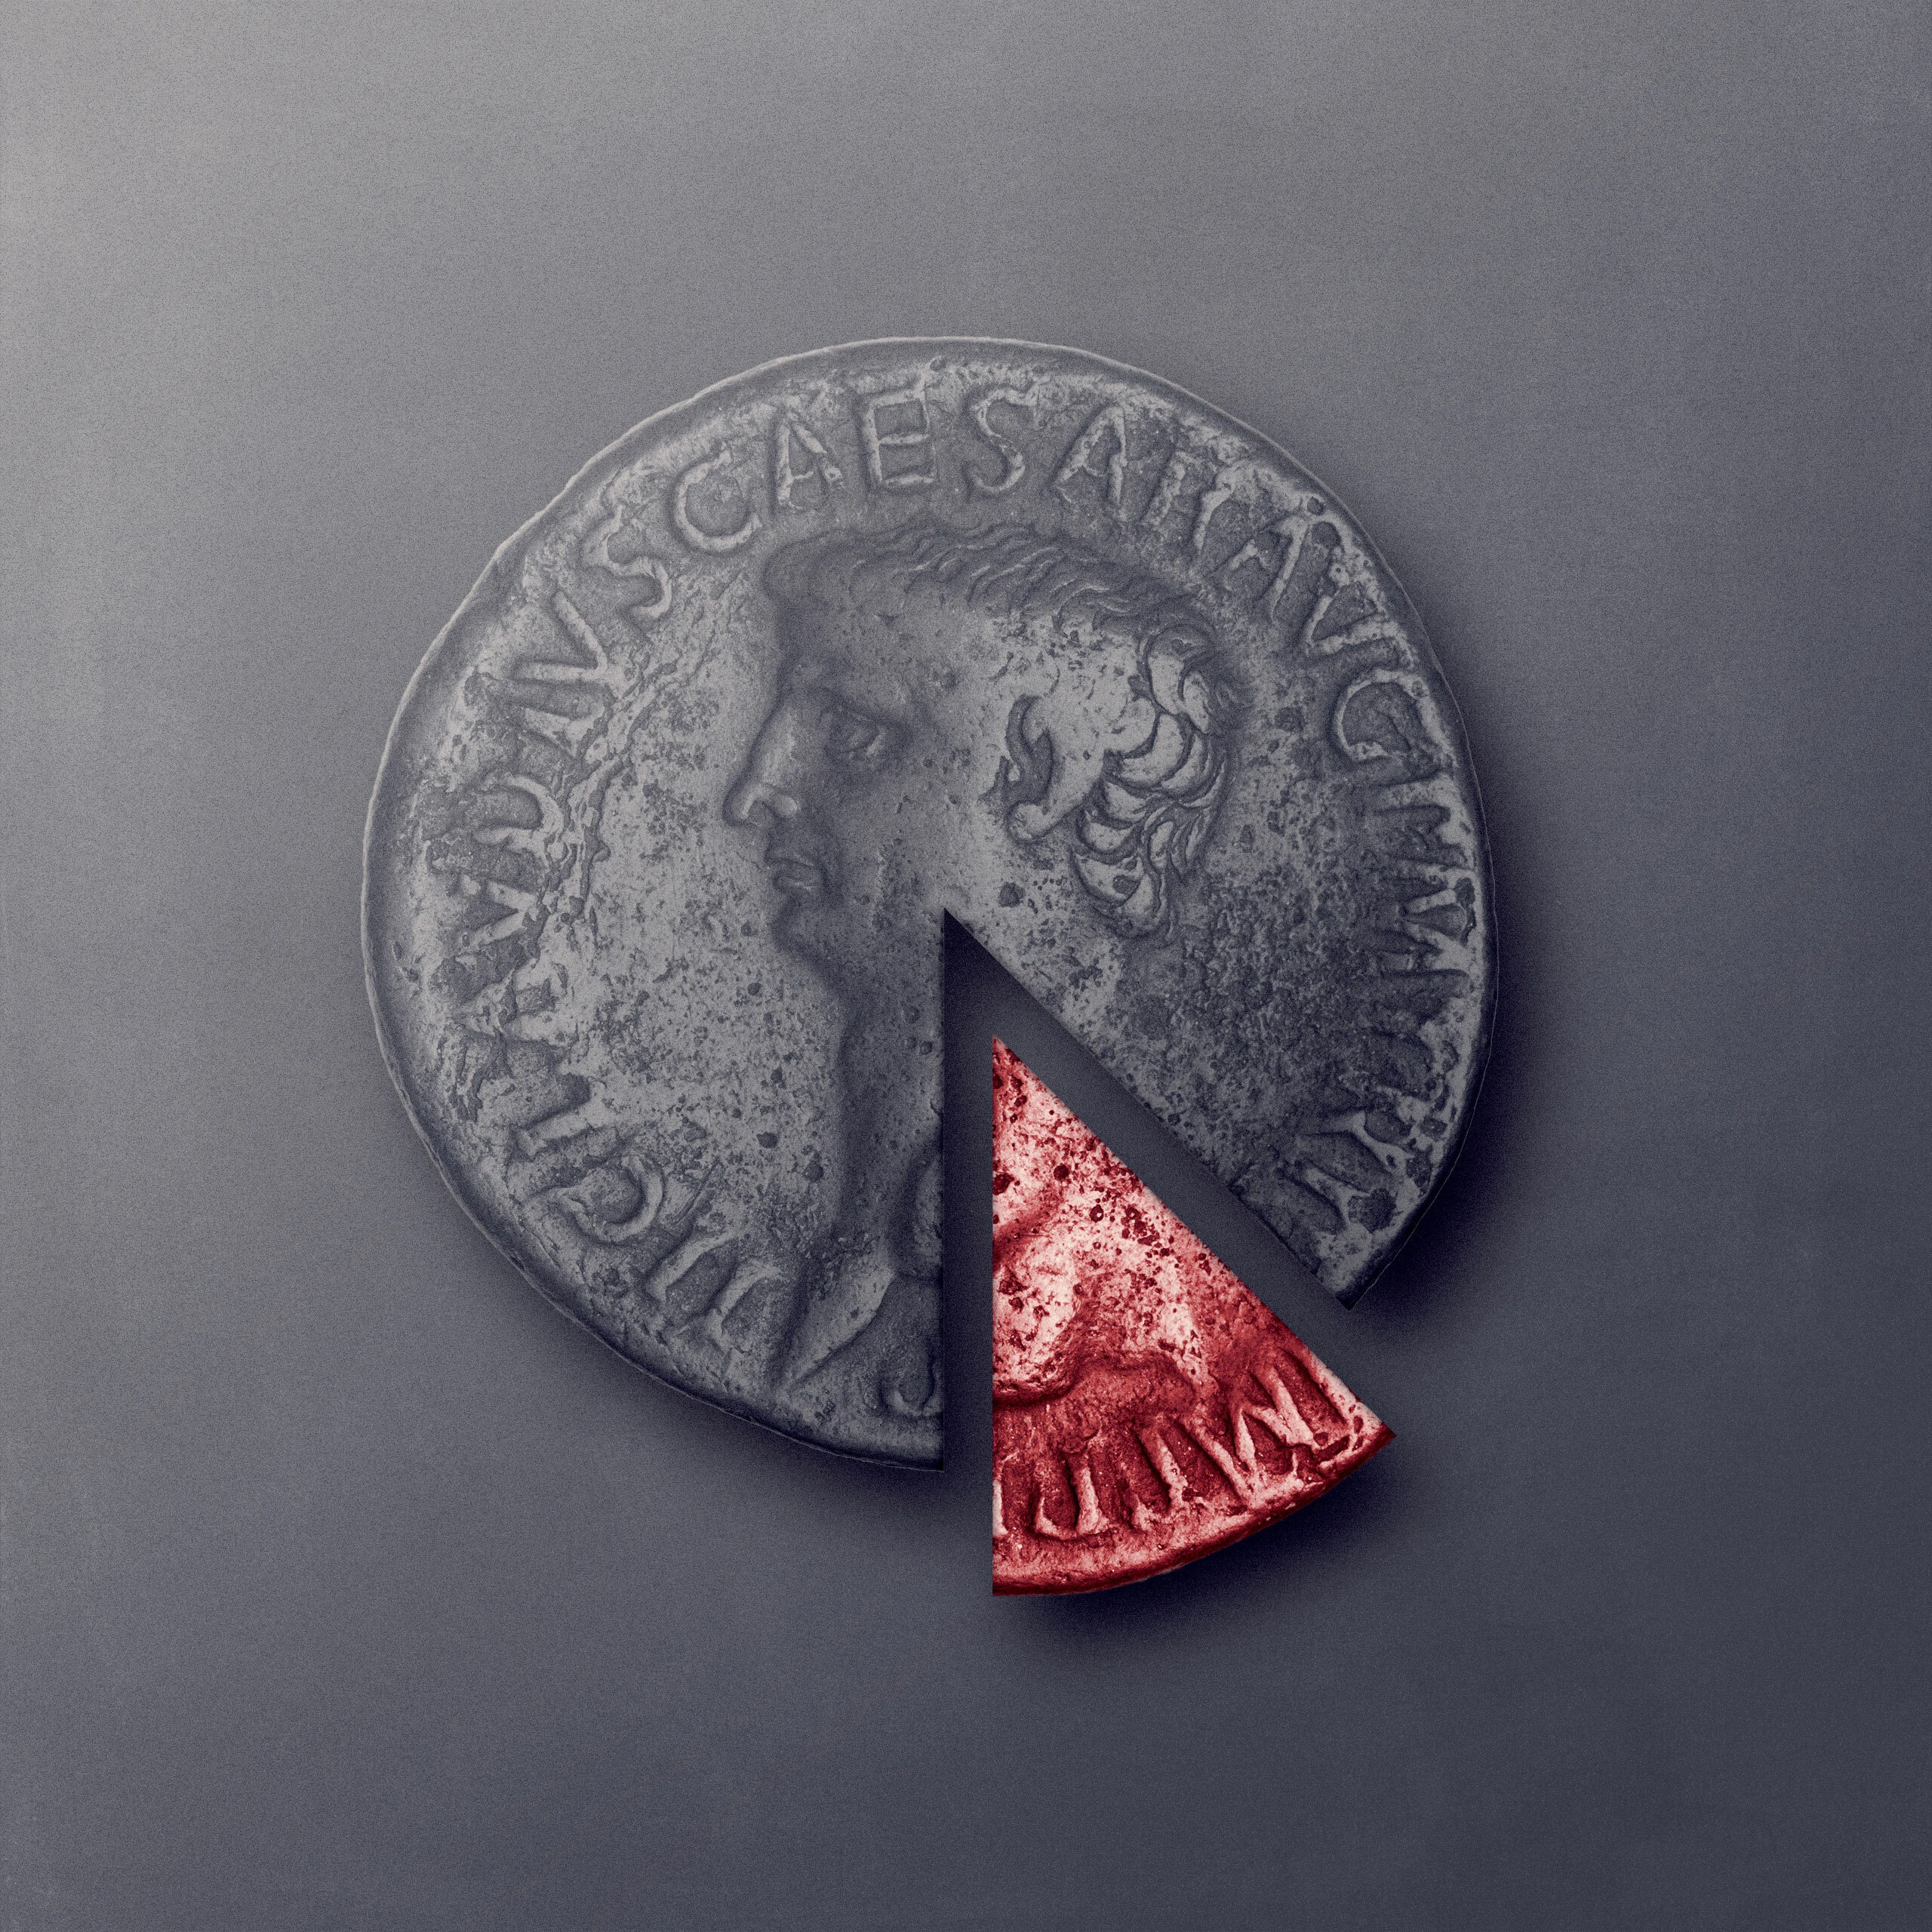
怎會如此？
使徒行傳 5:1–11

Slide 2
使徒行传
5:1 有一个人，名叫亚拿尼亚，同他的妻子撒非喇卖了田产，
5:2 把价银私自留下几分，他的妻子也知道，其余的几分拿来放 在使徒脚前。
5:3 彼得说：「亚拿尼亚！为甚么撒但充满了你的心，叫你欺哄 圣灵，把田地的价银私自留下几分呢？
5:4 田地还没有卖，不是你自己的吗？既卖了，价银不是你作主 吗？你怎么心里起这意念呢？你不是欺哄人，是欺哄 神 了。」
5:5 亚拿尼亚听见这话，就仆倒，断了气；听见的人都甚惧怕。
5:6 有些少年人起来，把他包裹，抬出去埋葬了。

Slide 3
使徒行传
5:7 约过了三小时，他的妻子进来，还不知道这事。
5:8 彼得对她说：「你告诉我，你们卖田地的价银就是这些吗？」 她说：「就是这些。」
5:9 彼得说：「你们为甚么同心试探主的灵呢？埋葬你丈夫之人 的脚已到门口，他们也要把你抬出去。」
5:10 妇人立刻仆倒在彼得脚前，断了气。那些少年人进来，见 她已经死了，就抬出去，埋在她丈夫旁边。
5:11 全教会和听见这事的人都甚惧怕。

Slide 4
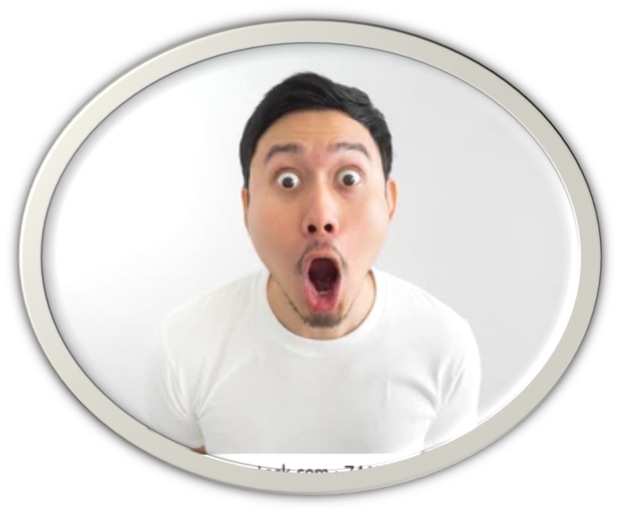
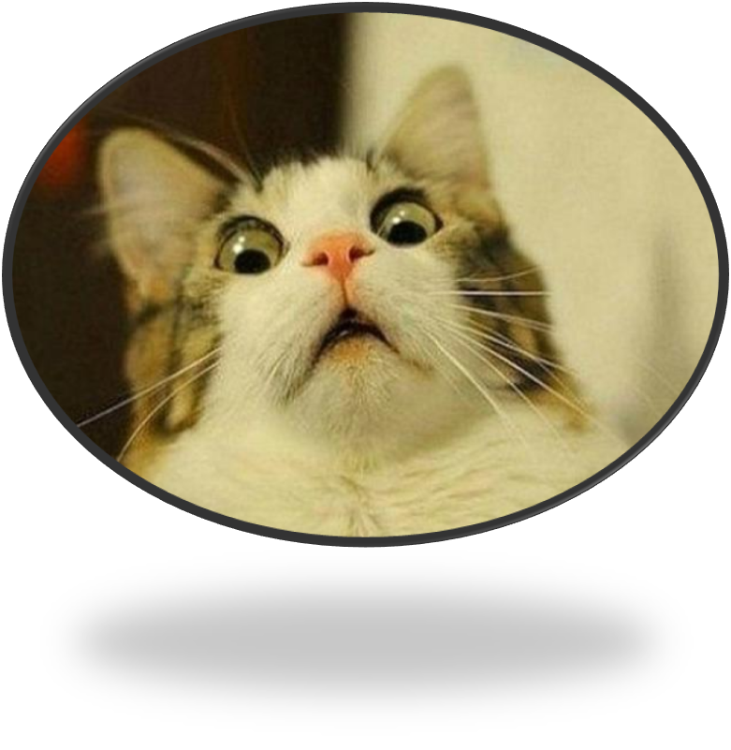
怎會如此？
奉獻所有-否則
死?

Slide 5
怎會如此?
      真誠慕善工 vs. 虛偽得美名
      讓聖靈充滿 vs. 讓撒旦充滿
      聖潔公義神 vs. 慈愛恩典神
我信的是誰? 所信的是什么?
我的行為 → 內心信仰?
→ 表面功夫？

Slide 6
真誠慕善工 vs. 虛偽得美名
信息经文：
4:31 祷告完了，聚会的地方震动，他们就都被圣灵充满，放胆 讲论 神的道。
4:32 那许多信的人都是一心一意的，没有一人说他的东西有一 样是自己的，都是大家公用。
4:33 使徒大有能力，见证主耶稣复活；众人也都蒙大恩。
4:34 内中也没有一个缺乏的；因为人人将田产房屋都卖了，
4:35 把所卖的价银拿来，放在使徒脚前，照各人所需用的， 分给各人。
4:36 有一个利未人，生在塞浦路斯，名叫约瑟，使徒称他为 巴拿巴（巴拿巴翻出来就是劝慰子）。
4:37 他有田地，也卖了，把价银拿来，放在使徒脚前。
共同屬大家
愛人如己

Slide 7
真誠慕善工 vs. 虛偽得美名
信息经文：
5:1 (但)有一个人，名叫亚拿尼亚，同他的妻子撒非喇卖了田产，
5:2 把价银私自留下几分，他的妻子也知道，其余的几分拿来放 在使徒脚前。
 | 真誠慕善工 | 虛偽得美名
心意 | 信的人一心一意 | 夫妻同心
物品 | 共同屬大家、公用 | 私自扣留
需用 | 分给各人、愛人如己 | 分给各人、愛人為己
使徒称讚 | 侍奉的自然結果 | 侍奉的目的
愛 | 真誠 - 神所喜悅 | 虛偽 - 神所厭惡

Slide 8
虛偽得美名
亞拿尼亞的問題
→ 不是他留下部分錢，而是他「假裝」全然奉獻
→ 渴望像巴拿巴得人的稱讚，卻不願付出相同的代價
→ 但就算付出同樣的代價，若只渴望得人稱讚 → 白費
13:3 我若将所有的周济穷人，又舍己身叫人焚烧，却没有爱， 仍然与我无益。
13:4 爱是恒久忍耐，又有恩慈；爱是不嫉妒；爱是不自夸，不 张狂，
13:5 不做害羞的事，不求自己的益处，不轻易发怒，不计算人 的恶，
13:6 不喜欢不义，只喜欢真理；(哥林多前書)
虛偽

Slide 9
信息反思：
神不是看我們做了多少，而是看我們內心的真誠
Q: 1) 我是否真誠? 還是讓人看見的表面功夫?
2) 我是否在教會中尋求人的讚美、榮耀，而非神喜悅？
Arthur Conan Doyle : Sherlock Holmes《福爾摩斯》
---「一切都暴露了，趕緊逃走!」
真誠的信仰不是重擔 → 真理使我們自由
不用假裝、不用比較
只要單單討神喜悅

Slide 10
信息经文：讓聖靈充滿 vs. 讓撒旦充滿
4:31 祷告完了，聚会的地方震动，他们就都被圣灵充满，… … 一心一意的，..东西…都是大家公用。… 众人也都蒙大 恩。…照各人所需用的，分给各人。
5:1 亚拿尼亚，同他的妻子撒非喇
5:2 把价银私自留下几分，他的妻子也知道，其余的几分拿来放 在使徒脚前。
5:3 彼得说：「亚拿尼亚！为甚么撒但充满了你的心，叫你欺哄 圣灵，把田地的价银私自留下几分呢？
5:4 田地还没有卖，不是你自己的吗？既卖了，价银不是你作主 吗？你怎么心里起这意念呢？你不是欺哄人，是欺哄 神 了。」

Slide 11
讓撒旦充滿
撒旦：敵對神 - 從外面迫害、從裡面破壞神的教會
  尋找可吞吃的人(彼前 5:8) - 利用人罪惡的慾望 - 驕傲
  → 煽動虛偽和欺騙：得美名、享虛榮
  → 破壞聖靈保守建造合一的教會
神揀選亚拿尼亚/撒非喇成為信徒，但他們的選擇也很重要
  5:4 田地还没有卖，不是你自己的吗？既卖了，价银不是你作主 吗？你怎么心里起这意念呢？你不是欺哄人，是欺哄 神了。
  → 選擇罪惡慾望 → 虛偽和欺騙 → 讓撒旦充滿
→ 欺哄人、欺哄圣灵、欺哄神

Slide 12
信息反思：
屬靈的偽裝比明目張膽的罪更可怕 → 混淆真理，破壞見證
Q: 1) 我是否容讓罪惡在心中滋長？留地步給撒旦?
2) 我是否尋求我自己的榮耀，而非神的榮耀？
羅馬古諺語：「至善者敗壞，惡至極。」- The corruption of the best is the worst.
莎士比亞: 「最甜美之物因變質而變得最酸楚/腐爛的百合花比野草更臭。」- For sweetest things turn sourest by their deeds / lilies that fester smell far worse than weeds.
真正的信仰 → 是在神面前赤裸誠實
讓聖靈充滿 → 能夠抵擋一切虛偽與誘惑

Slide 13
信息经文：
聖潔公義神 vs. 慈愛恩典神
5:5 亚拿尼亚听见这话，就仆倒，断了气；听见的人都甚惧怕。
5:6 有些少年人起来，把他包裹，抬出去埋葬了。
5:7 约过了三小时，他的妻子进来，还不知道这事。
5:8 彼得对她说：「你告诉我，你们卖田地的价银就是这些吗？」 她说：「就是这些。」
5:9 彼得说：「你们为甚么同心试探主的灵呢？埋葬你丈夫之人 的脚已到门口，他们也要把你抬出去。」
5:10 妇人立刻仆倒在彼得脚前，断了气。那些少年人进来，见 她已经死了，就抬出去，埋在她丈夫旁边。
5:11 全教会和听见这事的人都甚惧怕。

Slide 14
聖潔公義神 vs. 慈愛恩典神
神對亞拿尼亞與撒非喇的審判，彰顯神是
  慈愛恩典的神 → 讓我們警醒有悔改的機會
    5:8「你告诉我，你们卖田地的价银就是这些吗？」
  察看人心的神 → 不能被欺哄愚弄
    不能「同心试探主的灵」 (5:9)
  聖潔公義的神 → 不會容忍任何污穢和罪行
    1杯水加了一點污泥，你要不要喝?
  值得以敬虔心來尊崇順服神

Slide 15
信息反思：
神的聖潔不可侵犯，神的慈愛不可測度
Q: 1) 不是亞拿尼亞與撒非喇為什麼受審判，而是為什麼我 還存留到現在?
2) 不問「怎會如此」，而是「怎能如此」？(像我這樣的 罪人耶穌竟然為我的罪而死？而我又「怎能如此」過一個 虛偽的生活？)
奇异恩典：拯救我這可憐的靈魂。我曾迷失，如今尋回；我曾盲目，如今重見光明。 如此恩典，使我敬畏，使我心得安慰
因認識神的聖潔與慈愛
尊重敬畏神 →更渴望活出祂喜悅的敬虔生命

Slide 16
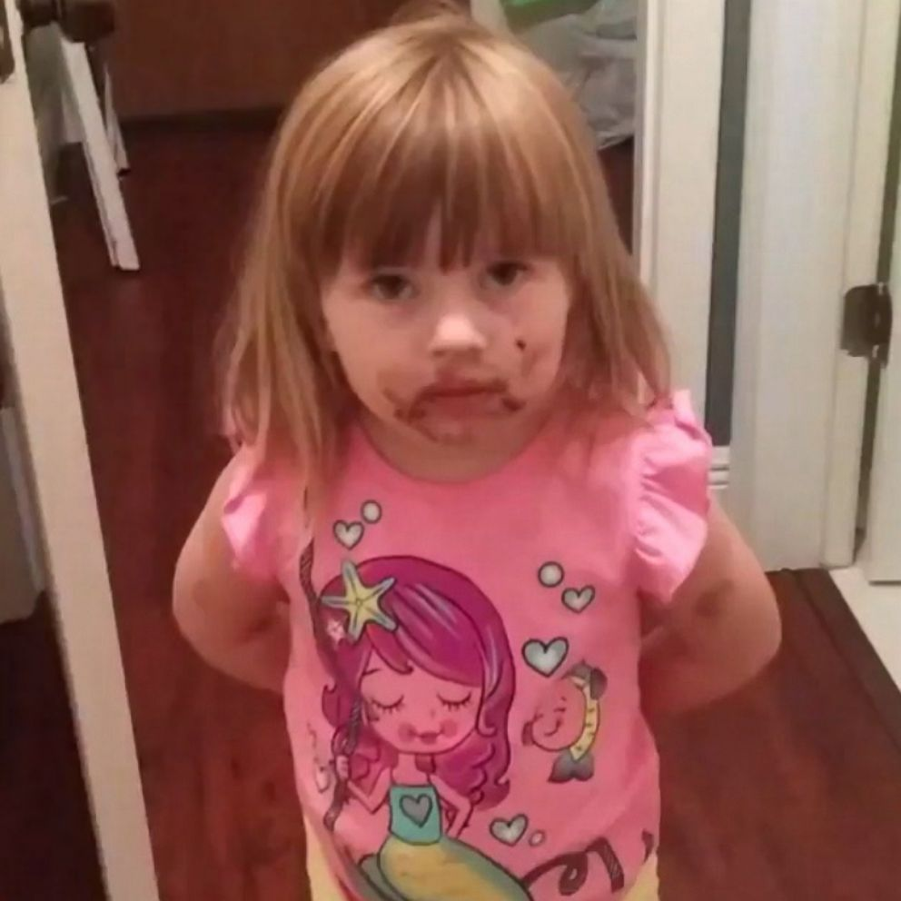
“Did you eat cake?”
妳吃了蛋糕嗎？
真誠無偽的行為
是正確的認識神是誰，以及我們在祂眼中是誰
自然結果
https://www.youtube.com/watch?v=uFlO7lPUeIc

